Slide 1

Pedro Luis Bohórquez Ramírez
Contaduría General de la Nación

Slide 2


DESAFIOS DE LOS PREPARADORES
SUPERVISORES Y AUDITORES, EN EL
AÑO DE ADOPCIÓN DE LAS PYMES.
ENTIDADES DE GOBIERNO
CONVERGIENDO A
NIIF / NICSP

Slide 3
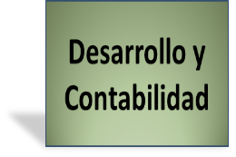
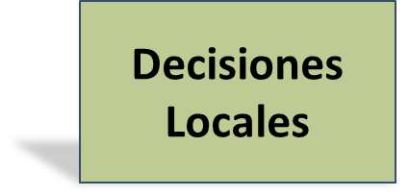

Procesos de cambio contable *
Países en desarrollo y países en transición
Modifican sus Modelos Contables
Configurados a sus necesidades
Procesos de Adopción, Convergencia, Armonización, Adaptación
Modelos Contables Homogéneos
Vinculados al Capital Global
Asociados a las necesidades de países desarrollados
* Original Ajustada de John Cardona A

Slide 4
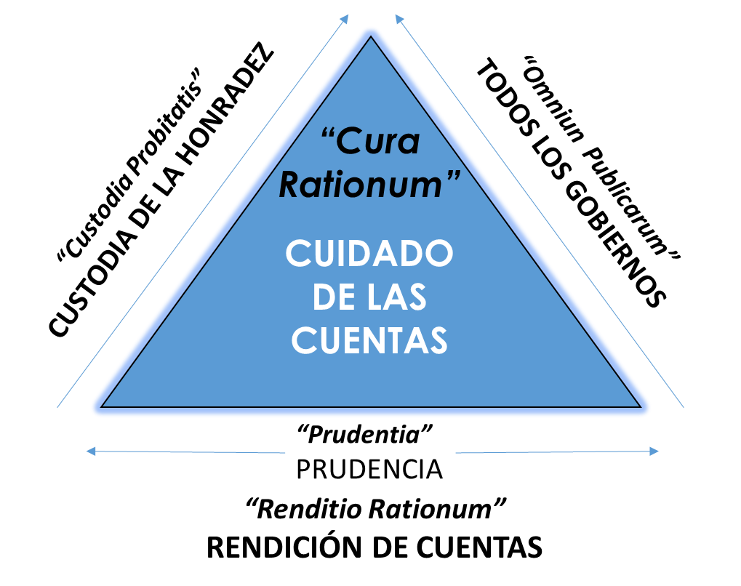

Slide 5


UTOPÍA o REALIDAD…
Estrategia de Convergencia a Normas Internacionales de
Contabilidad del Sector Público - NICSP y NIIF
R E A L I D A D

Slide 6
G E R E N C I A Y
C O N T A B I L I D A D P Ú B L I C A
Contabilidad para el Buen Gobierno de las organizaciones adecuación de la Contabilidad Pública a un nuevo concepto de Rendición de Cuentas (“Accountability”)
A partir de experiencia, en qué consiste “La Nueva Gerencia Pública” ? (New Public Management)
La “Nueva Gerencia Pública” intenta trasladar la cultura de orientación de los resultados a las organizaciones del sector público mediante la introducción de algunas reformas estructurales en la gestión.

Slide 7


¿PORQUÉ LAS CUENTAS PÚBLICAS SON Y DEBEN SER PÚBLICAS ?
LA CONTABILIDAD
PÚBLICA TAMBIÉN ES . . .
CONSTRUCTORA … DE PAZ

Slide 8
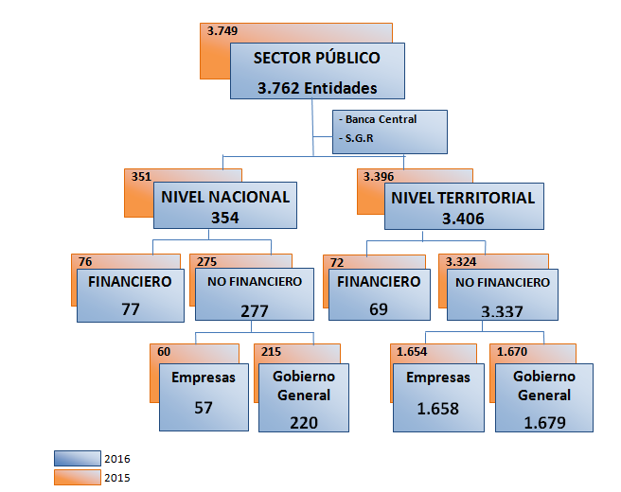
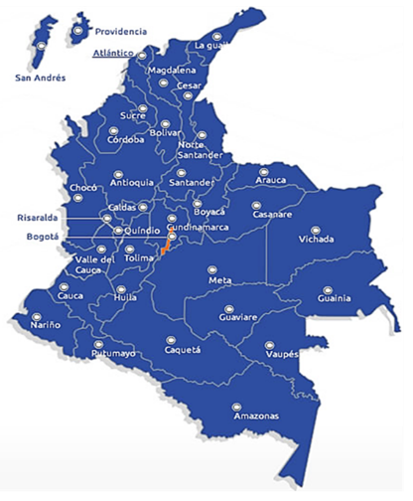
Sector Público
Nivel Nacional
Nivel Territorial

Slide 9
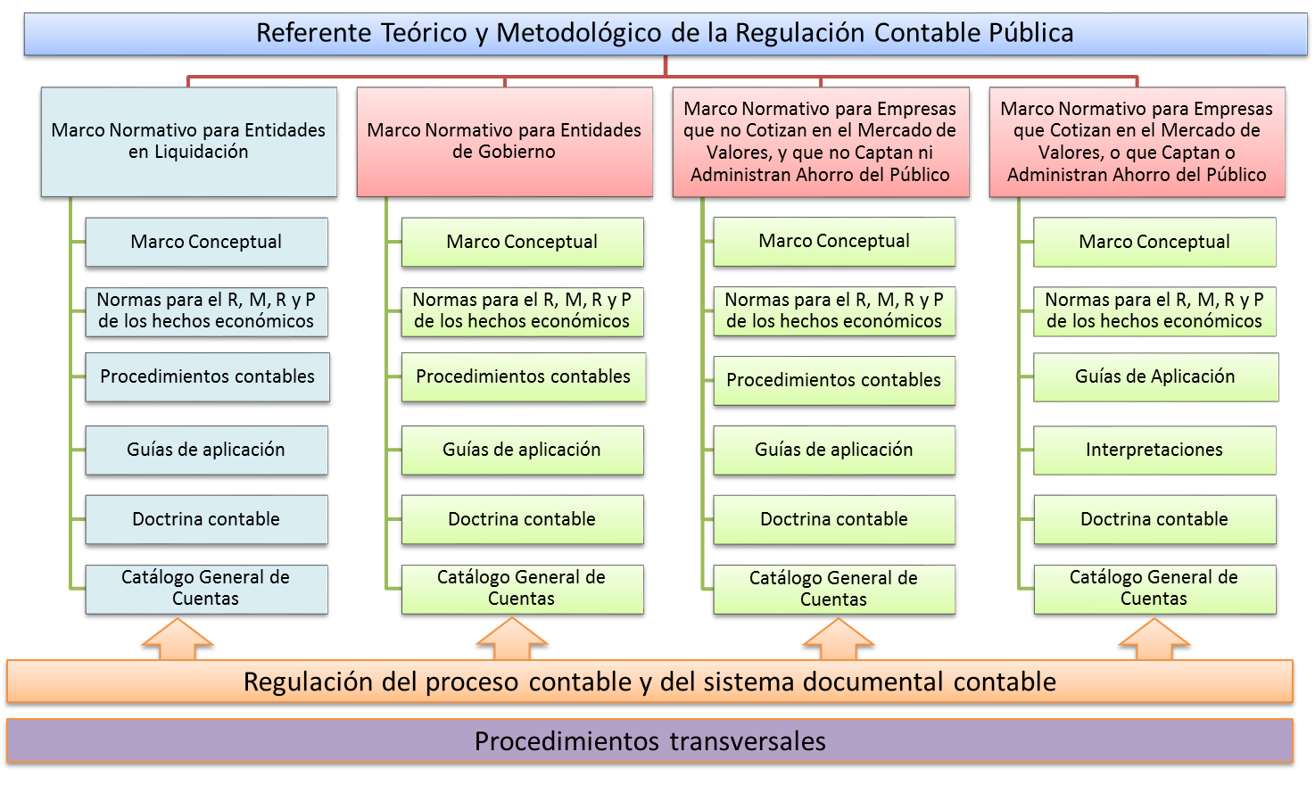
Con base en NICSP
Con base en NIIF
NIIF
ESTRUCTURA DEL RÉGIMEN DE CONTABILIDAD PÚBLICA EN CONVERGENCIA CON NICSP/NIIF

Slide 10
MARCO NORMATIVO PARA EMPRESAS QUE COTIZAN EN EL MERCADO DE VALORES, O QUE CAPTAN O ADMINISTRAN AHORRO DEL PÚBLICO (RESOLUCIÓN 037/17)
C r o n o g r a m a
2013
2014
2015
PERÍODO DE PREPARACIÓN OBLIGATORIA
PERÍODO DE TRANSICIÓN
PERÍODO DE APLICACIÓN
Actividades de preparación para aplicar el marco normativo anexo del Decreto 2784 de 2012.
1. Para efectos legales, aplicación del PGCP, MP y DC y, simultáneamente se debe preparar información con base en el nuevo marco normativo.
2. Enero 1: Preparación del estado de situación financiera de apertura.
Para todos los efectos, aplicación del nuevo marco normativo anexo del Decreto 2784 de 2012 a partir del 1 de enero.

Slide 11
MARCO NORMATIVO PARA EMPRESAS QUE NO COTIZAN EN EL MERCADO DE VALORES, Y QUE NO CAPTAN NI ADMINISTRAN AHORRO DEL PÚBLICO (RESOLUCIÓN 414/14)
C r o n o g r a m a
2014
2015
2016
PERÍODO DE PREPARACIÓN OBLIGATORIA
PERÍODO DE TRANSICIÓN
PERÍODO DE APLICACIÓN
Actividades de preparación para aplicar el nuevo marco normativo anexo a la Resolución 414/14
Para efectos legales, aplicación del PGCP, MP y DC y, simultáneamente se debe preparar información con base en el nuevo marco normativo
2. Enero 1: Preparación del estado de situación financiera de apertura
Para todos los efectos, aplicación del nuevo marco normativo anexo a la Resolución 414/14

Slide 12
MARCO NORMATIVO PARA ENTIDADES DE GOBIERNO
(RESOLUCIÓN 533/15)
C r o n o g r a m a
2015 - 2017
2018
PERÍODO DE PREPARACIÓN OBLIGATORIA
PERÍODO DE APLICACIÓN
Actividades de preparación para la determinación de los saldos iniciales y para aplicar el nuevo marco normativo anexo a la Resolución 533/15
Enero 1: Determinación de saldos iniciales.
Para todos los efectos, aplicación del nuevo marco normativo anexo a la Resolución 533/15

Slide 13

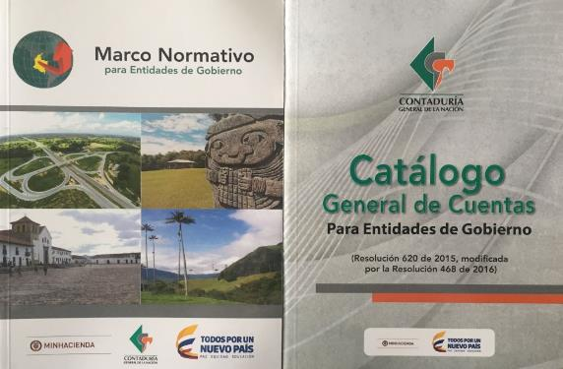
RESOLUCIÓN 533
(8-10-15)
Incorpora en el Régimen de Contabilidad Pública, el Marco Normativo Aplicable a Entidades de Gobierno

Slide 14
¿Por qué se dio la Modificación del Cronograma
de Implementación?
Modificación Cronograma para la implementación (Resolución 693 de 2016)
Oficios y reuniones de las entidades con la CGN solicitando la ampliación del plazo por limitaciones de tipo técnico, operativo, administrativo y presupuestal
Como resultado de las encuestas realizadas a las entidades, en donde se pudo evidenciar dificultades en:
Reconocimiento y medición: Propiedades, planta y equipo, bienes de uso público, CXC, intangibles e inventarios
Sistemas de información: Los aplicativos contables no están preparados para soportar cambios normativos
Recursos humanos: No se cuenta con personal suficiente y capacitado
Depuración contable: Cuentas contables pendientes de depuración que requieren de un tiempo considerable
Recursos económicos insuficientes: Presupuestos insuficiente para adelantar el proceso de manera integral

Slide 15
LEY 1819
(29-12-16)
Por medio de la cual se adopta una reforma tributaria estructural, se fortalecen los mecanismos para la lucha contra la evasión y la elusión fiscal, y se dictan otras disposiciones.
ARTÍCULO 355. SANEAMIENTO
CONTABLE
Las entidades territoriales deberán adelantar el proceso de depuración contable a que se refiere el artículo 59 de la Ley 1739 de 2014, modificado por el artículo 261 de la Ley 1753 de 2015. El término para adelantar dicho proceso será de dos (2) años contados a partir de la vigencia de la presente ley. El cumplimiento de esta obligación deberá ser verificado por las contralorías territoriales.

Slide 16


Importancia del Saneamiento Contable
Artículo 355 de la Ley 1819 de 2016: Requerimiento de proceso de depuración contable para entidades territoriales
Resolución CGN 107 de 2017 Cumplimiento al saneamiento contable requerido en el Art. 355
Circular Conjunta No. 001 AGR y CGN Término de dos años a partir de la vigencia de la Ley 1819
Circular Conjunta No. 002 PGN y CGN Responsabilidad del Representante Legal
Cumpla con las características cualitativas fundamentales de la información financiera: Relevancia y Representación fiel
Garantizar la calidad de la información financiera contenida en los primeros Estados Financieros conforme a la Res. 533 de 2015

Slide 27










G r a c i a s
“POR PERMITIRNOS HACER PÚBLICO
LO PÚBLICO ”
@Contaduria_CGN
CGNOficial
Contaduría-General-de-la-Nación
+ContaduríaGeneraldelaNaciónCG
@contaduriacgn

